Slide 1

Technologie Internetu
wykład 2: Protokoły aplikacyjne oraz HTML
Piotr Habela
Polsko-Japońska Wyższa Szkoła
Technik Komputerowych

Slide 2
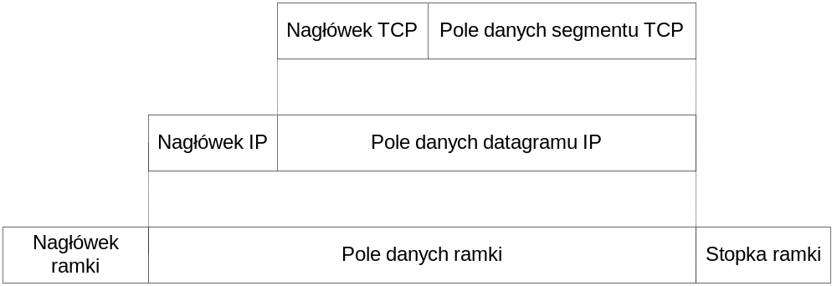
W poprzednim odcinku…
Tzw. kapsułkowanie datagramów; informacja z nagłówka pozwala określić protokół-adresata wyższego poziomu…
Protokoły intersieci tworzą model warstwowy; zwykle wyróżnia się 4 warstwy (nie mylić z architekturą warstwową systemów!)
Odpowiednie instytucje czuwają nad unikalnością adresów IP, nazw domen oraz nad standaryzacją protokołów.

Slide 3
Plan wykładu
Protokoły warstwy aplikacyjnej:
  DNS
  SMTP i rozszerzenia
  FTP i inne;
Rodzaje i specyfika dokumentów WWW;
Protokół HTTP;
Podstawowe informacje o języku HTML;

Slide 4
DNS (Domain Name System)
Zapewnia przyjazność adresów Webu dla człowieka: umożliwia lokalizację maszyny (adres logiczny) na podstawie znakowej nazwy;
Pozycja w bazie danych DNS zawiera następujące elementy:
  nazwa dziedziny;
  typ rekordu;
  wartość.
Występują różne typy rekordów – oto najważniejsze:
  Wiązania: nazwa -> adres IP => wiązania typu A;
  Wiązania: nazwa dziedziny poczty elektronicznej -> adres IP => wiązania typu MX (Mail eXchanger).
  Wiązanie aliasów: nazwa aliasu -> nazwa maszyny => typ CNAME;
  NS – serwer obsługujący domenę.
Notes:
SOA – początek opisu domeny; PTR – odsyłacz do innego rekordu; WKS – oferowane usługi; HINFO – informacje o komputerze;

Slide 5
Rozproszenie systemu DNS
Podstawowe założenie projektowe: rozproszenie bazy poprzez hierarchiczną dekompozycję.
Zapewnia to autonomię definiowania nazw lokalnych przez poszczególne organizacje. Hierarchia jest zorganizowana następująco:
  każdy serwer bierze odpowiedzialność za część hierarchii nazw;
  na szczycie – serwer główny, posiadający listę serwerów kontrolujących poszczególne dziedziny poziomu głównego (np. .com);
  pojedynczy komputer musi być odpowiedzialny za wszystkie komputery o danym zakończeniu nazwy. Innymi słowy, danego wierzchołka drzewa nie można podzielić.
  poszczególne organizacje mogą zatem uruchamiać dla swoich domen jeden lub hierarchię serwerów, albo oddelegować to zadanie usługodawcy;

Slide 6
Optymalizacja funkcjonowania DNS
Zasada lokalności odwołań: zidentyfikowano dwie istotne dla projektowania sieci prawidłowości:
  dany komputer częściej komunikuje się z jednostkami fizycznie nieodległymi;
  (czasowa lokalność odwołań): dany komputer często wielokrotnie komunikuje się z tymi samymi maszynami.
Zasada ta, motywująca rozwijanie sieci lokalnych, przemawia zarazem właśnie za hierarchicznym rozproszeniem usługi DNS.
Serwery główne są zreplikowane.
Stosuje się lokalne przechowywanie (pamięć podręczna) uprzednio związanych nazw (taki wpis ulega w określony sposób przeterminowaniu)
Zwykle jest wykorzystywany do komunikacji z serwerem DNS protokół UDP (jako mniej kosztowny).

Slide 7
Organizacja nazw dziedzin
Nazwy dziedzin są tworami abstrakcyjnymi i nie muszą pokrywać się z fizycznymi miejscami czy sieciami.
Poza sposobem obierania segmentów najbardziej znaczących (końcowa część nazwy), nie jest narzucona liczba segmentów w nazwie ani interpretacja, co one reprezentują.
Problem zorganizowanej aktualizacji danych o nazwach domen przemawia za dekomponowaniem hierarchii nazw w większych organizacjach.

Slide 8
Obsługa zapytania DNS
Każda maszyna korzystająca z nazw, posiada w swej konfiguracji adres miejscowego serwera nazw dziedzin.
Każdy serwer nazw zna ścieżkę do serwerów podległych oraz do nadrzędnego.
Lokalny serwer dziedzin w przypadku nielokalnej nazwy, komunikuje się kolejno z serwerami dziedzin (w oparciu o ich odpowiedzi), na ścieżce począwszy od serwera głównego do serwera odpowiedzialnego za szukaną nazwę.
Ten ostatni odsyła odpowiedź autorytatywną, tj. albo adres IP szukanej maszyny, albo informację, o nieistnieniu takiej nazwy.
Oprogramowanie odwzorowujące wywołuje tzw. rekurencyjne odwzorowywanie nazw.
Notes:
Serwer wykonuje w tym celu tzw. iteracyjne odwzorowanie nazwy.

Slide 9
Poczta elektroniczna (SMPT) [RFC 2821]
SMTP= Simple Mail Transfer Protocol:
  niezawodne przesłanie wiadomości (nadawca przechowuje kopię do momentu upewnienia się, że odbiorca zapisał list w pamięci nieulotnej);
  sprawdzenie, czy skrzynka docelowa istnieje.
Format zawartości:
  nagłówek:
    słowo kluczowe – np. From, To, CC, Date, Subject, Reply-To, X-Charset, X-Mailer, X-Sender, X-Face;
    dwukropek;
    tekst.
  pusty wiersz;
  właściwa zawartość.

Slide 10
MIME [RFC 1341, 1521]
Ograniczenia pierwotnej wersji (r.1982, RFC 821):
  Tylko znaki ASCII, wiersze dług. maks. 1000 znaków;
  Ograniczenia na rozmiar przesyłki.
MIME = Multipurpose Internet Mail Extensions:
  Standaryzuje dodatkowe wiersze nagłówkowe;
  Otwarty system definiowania różnego typu zawartości;
Dopuszcza:
  wiele odrębnych obiektów przesyłanych jako pojedynczy list;
  nieograniczone długości wiersza oraz całego tekstu;
  zbiory znaków inne niż ASCII;
  wiele różnych fontów w jednej wiadomości;
  różnego rodzaju załączniki multimedialne;

Slide 11
Przekazywanie dokumentów w MIME
W nagłówku dodatkowy wiersz: MIME-Version: 1.0
Kolejny nagłówek to „Content-Type” określa typ i podtyp zawartości np..
Content-Type: Multipart/Mixed;
Boundary=”do70ciu-znakow-drukowanych”
Możliwe typy: text, multipart, application, message, image, audio, video
IANA standaryzuje nazwy typów i podtypów treści MIME, zapewniając ich jednoznaczność;
Nagłówek Content-Transfer-Encoding: -> sposób kodowania dla zapewnienia zgodności z ograniczeniami transportów na dozwolone znaki;
Mechanizm BASE64: każde trzy bajty zapisywane w postaci 4 drukowalnych znaków ASCII.
Standard jest otwarty na różne sposoby kodowania.
Ciało komunikatu może również zawierać swoje nagłówki oraz stanowić kompozycję takowych zagnieżdżonych elementów;

Slide 12
Inne popularne protokoły
POP (Post Office Protocol): umożliwia pobieranie poczty.
FTP (File Transfer Protocol):
  oparty zwykle na TCP;
  Połączenie sterujące pozostaje otwarte podczas całej sesji. Połączenia danych są tworzone oddzielnie dla każdego polecenia przesłania pliku.
TFTP (Trivial FTP):
  Oparty na UDP. Brak interakcyjności.
  Możliwość przesłania w dowolnym kierunku kopii pliku. Może być wykorzystany jako protokół sprzętowego ładowania systemu.
NFS (Network File System):
  Oferuje zwykłe operacje plikowe. Zintegrowanie usługi z lokalnym systemem plików sprawia, że różne programy mają możliwość pracy na plikach odległych. Możliwość blokowania pliku dla zapewnienia bezpieczeństwa współbieżnego dostępu.
  Znacznie bardziej efektywny przy konieczności dostępu i np. modyfikacji odległego pliku.

Slide 13
World Wide Web (WWW)
Tzw. interfejs point and click. Określany jako system hipermedialny, tzn. rozszerzenie (obecność innych niż tekst postaci informacji) systemu hipertekstu.
Dokumenty administrowane niezależnie => niska stabilność odsyłaczy.
Scenariusz działania serwera jest dość prosty: udostępnianie w odpowiedzi na komunikat klienta żądanych przezeń dokumentów.
Przeglądarka stanowi zaś stosunkowo złożone narzędzie:
  moduł sterujący, reagujący na sygnały z urządzeń wejściowych;
  klienta HTTP;
  interpreter HTML;
  inne, opcjonalne interpretery i klienty (FTP, POP, SMTP);

Slide 14
Rodzaje dokumentów WWW (1)
Statyczne: zawartość określona w momencie ich napisania przez autora:
  + prostota, łatwość implementacji;
  – słaba elastyczność.
Dynamiczne: brak predefiniowanej postaci; generowany na nowo w odpowiedzi na każde wezwanie:
  + możliwość prezentowania aktualizowanej często informacji;
  + zapewnienie interakcyjności bez dodatkowych wymogów dla oprogramowania przeglądarki (z punktu widzenia jej mechanizmów strony statyczne nieodróżnialne od dynamicznych);
  – po pobraniu takiej strony ulec ona może dezaktualizacji;
  – większe wymagania dla wydajności łącza i serwera; większy narzut czasowy (konieczne generowanie strony);
  – wyższe koszty opracowania i przetestowania.

Slide 15
Rodzaje dokumentów WWW (2)
Aktywne: dokumenty zawierające w sobie kopię programu uruchamialnego lokalnie w środowisku przeglądarki:
  + może sięgać do źródeł na serwerach celem bieżącego aktualizowania informacji;
  – potencjalne luki w bezpieczeństwie;
  – dodatkowe koszty tworzenia i działania;
  – wymaga bardziej zaawansowanego, zgodnego oprogramowania przeglądarki (w tym – problem sprawdzenia wersji danej przeglądarki)
  i odpowiednich zasobów po stronie klienta.

Slide 16
Protokół HTTP
Zastosowanie: transfer różnego rodzaju zasobów poprzez sieć.
Przeglądanie dokumentów hipermedialnych nie wykazuje istotnej lokalności odwołań. => Inny wzorzec odwołań niż dla pozostałych rodzajów programów użytkowych!
Protokół zaprojektowany jako bezstanowy (brak pojęcia sesji grupującej interakcje). Interakcja przeglądarki z serwerem WWW odbywa się według modelu bezpołączeniowego:
  żądanie jest wysyłane przez klienta;
  Serwer przekazuje (zawsze z inicjatywy klienta) żądane zasoby lub informacja o ich niedostępności;
  połączenie zostaje zamknięte.
Protokół określa format żądania oraz odpowiedzi.
Domyślny numer portu: 80.

Slide 17
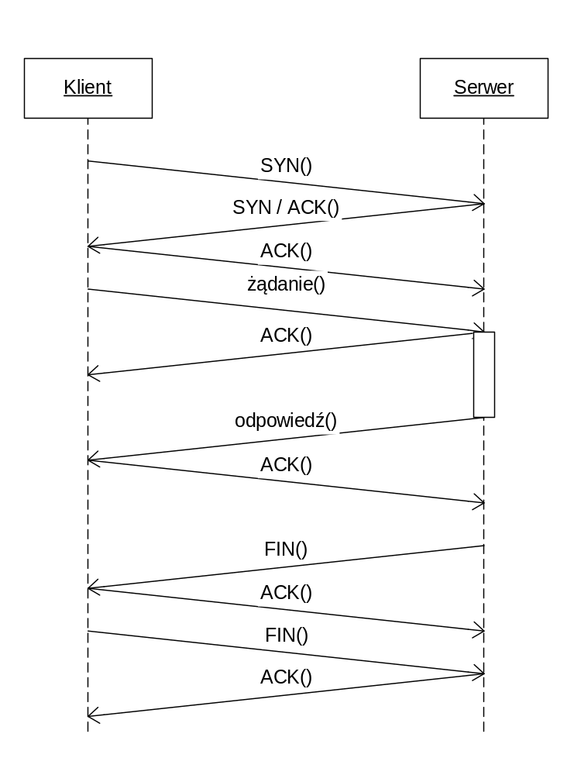
Koszt wołania w modelu bezpołączeniowym

Slide 18
Komunikaty HTTP (1)
Formaty żądania i odpowiedzi są podobne:
  wiersz początkowy (zależny od typu komunikatu);
  dowolna (w wersji 1.0) liczba wierszy nagłówków
  (nazwy nie są czułe na wielkość znaków);
  pusta linia (CRLF tj. ASCII 13 i 10);
  opcjonalne ciało komunikatu (mogą to być dane binarne);
  dowolna liczba spacji lub tabulatorów może wystąpić pomiędzy ":" a wartością;
  linie nagłówkowe rozpoczynające się od spacji lub tabulatora traktowane są jako zawinięta kontynuacja poprzedniego wiersza.
Wiersz początkowy żądania:
  nazwa metody (GET, POST lub HEAD);
  ścieżka lokalna do zasobu (zwana także request URI);
  używana wersja protokołu;
  np. GET /sciezka/do/pliku/index.html HTTP/1.0

Slide 19
Komunikaty HTTP (2)
Wiersz początkowy odpowiedzi:
  wersja protokołu;
  kod rezultatu (liczba);
  opis w języku naturalnym (reason phrase);
  np. HTTP/1.0 200 OK
  albo HTTP/1.0 404 Not Found
Kody statusu są trzycyfrowymi liczbami całkowitymi pogrupowanymi w kategorie:
  1xx informacyjny;
  2xx sukces;
  3xx przekierowanie do innego URL (np. 300 See Other), określone przez nagłówek „Location:” w odpowiedzi;
  4xx błąd ze strony klienta (np. błędny adres żądanego zasobu);
  5xx błąd ze strony serwera;
Notes:
Kody statusu o podobnym podziale numeracji (m.in. 1** 2**) występują również w FTP.

Slide 20
Stosowane nagłówki HTTP
W żądaniach mogą wystąpić m.in.:
  From: (e-mail użytkownika generującego żądanie);
  User-Agent: (wersja przeglądarki);
W odpowiedziach mogą wystąpić m.in.:
  Server: (rodzaj oprogramowania serwera – analogicznie jak User-Agent)
  Last-Modified: data ostatniej modyfikacji w GMT w formie
  Last-Modified: Sun, 31 Dec 2000 23:59:59 GMT
Ponadto, jako opis zwracanej w ciele komunikatu informacji, pojawiają się zwykle nagłówki:
  Content-Type: (typ MIME przesyłanego zasobu);
  Content-Length: (liczba bajtów wiadomości).

Slide 21
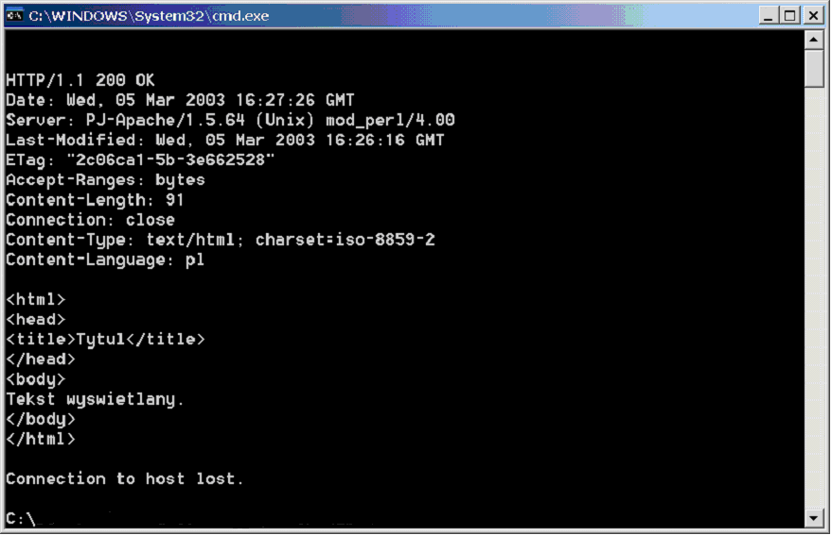
Eksperyment: żądanie GET
Uruchamiamy polecenie telnet nasz.serwer.com 80
Wpisujemy następujący komunikat:
GET /sciezka/plik.html HTTP/1.0
[ewentualnie nagłówki]
[pusta linia]

Slide 22
Rodzaje komunikatów z żądaniem od klienta
GET:
  Stosowany przy specyfikowaniu wymaganego zasobu;
  Parametry dołączane do URL (po znaku zapytania);
  Ograniczona długość przekazywanych parametrów;
POST:
  Parametry wysyłane w ciele komunikatu;
  Opisane dodatkowo nagłówkami Content-Type: (np. application/x-www-form-urlencoded)
  oraz Content-Length:
  wołana lokalizacja (URI) wskazuje zwykle na program obsługujący, nie zaś na pobierany zasób;
  odpowiedź jest zwykle dokumentem generowanym, nie zaś statycznym.
HEAD:
  jak GET, ale służy jedynie sprawdzeniu dostępności zasobu: zwracany w odpowiedzi jest komunikat nie posiadający ciała;

Slide 23
Kodowanie parametrów w stylu URL
Parametry przekazywane do serwera mogą być upakowane w adres URL. Z uwagi na ograniczenia narzucone na format URL, procedura jest następująca:
  Znaki zastrzeżone przedstawiane w postaci "%xx", gdzie "xx" jest liczbowym szesnastkowym kodem ASCII takiego znaku. Zastrzeżonymi znakami są m.in. =, &, %, +, znaki nie drukowalne, jednakże zakodować w ten sposób można również znaki dozwolone (np. dla pewności wszystkie znaki poza alfanumerycznymi).
  Spacje są zamieniane na plus.
  Nazwy parametrów i wartości są rozdzielane znakami “=” i “&”.
  Taki łańcuch znajdzie się w ciele komunikatu w metodzie POST, lub w łańcuchu zapytania w URL – w przypadku metody GET.
Jak zwykle – zob. odpowiedni RFC (tu: “URL encoding” – RFC 2396).

Slide 24
Udoskonalenia HTTP w wersji 1.1 [RFC 2068]
Wprowadzenie trwałych połączeń (persistent connection), umożliwiających wykonanie wielu transakcji w oparciu o to samo połączenie TCP
=> sprawniejsze działanie.
Wsparcie dla cache.
Wsparcie dla tzw. chunked encoding, pozwalające nadawanie odpowiedzi jeszcze przed ustaleniem jej ostatecznego rozmiaru. Zapewnia sprawniejszą odpowiedź dla dynamicznie generowanych stron.
Umożliwienie obsługi wielu domen z tego samego adresu IP -> efektywniejsze wykorzystanie puli adresów IP.

Slide 25
HTTP v. 1.1 – nowe wymagane elementy
Nagłówek Host: niezbędny w komunikacie żądania - określa nazwę użytej domeny w związku z możliwością usługi wielu przez jeden adres IP (musi zawierać nazwę hosta i ewentualnie portu).
Nagłówek Transfer-Encoding: chunked w odpowiedzi: instruuje klienta, że otrzymuje on dane we fragmentach.
Nagłówek Connection: close przesłany przez klienta lub serwer informuje, że po udzieleniu odpowiedzi połączenie TCP zostanie zamknięte. Domyślnie w v.1.1 połączenie pozostaje otwarte na potrzeby dalszej interakcji.
Stempel czasowy (w nagłówku Date:) niezbędny w każdej odpowiedzi serwera (wsparcie dla keszowania):
Date: Sun, 31 Dec 2000 23:59:59 GMT
Obsługa żądania warunkowego GET z nagłówkiem
If-Modified-Since: data; => w przypadku spełnienia
warunku – tylko informacja zwrotna (kod 304).

Slide 26
Język HTML - rozwój
Najwcześniejszy protoplasta: SGML (Standard Generalized Markup Language): 1969 r. w IBM dla formatowania dużych zbiorów tekstowych;
1989 (CERN): Tim Berners-Lee: koncepcja WWW
Pierwotnie (v.1.0, 1993 r.) służył jedynie opisowi zawartości, a nie formy prezentacji.
Kolejne uzupełnienia:
  Tabele;
  Odnośniki do różnego typu zasobów;
  Rozszerzone formatowanie tekstu;
Ostatnia wersja – 4.01 (grudzień 1999)
Dalszy rozwój: XHTML:
  Połączenie z XML, uwzględnienie nowych platform WWW;
  Język podzielony na części zwane modułami (np. dla tabel, obrazów czy formularzy).

Slide 27
HTML – podstawowe właściwości
Określany język opisu struktury;
Elementy definiujące strukturę zwane znacznikami;
Znaki „białe”, podobnie jak w większości języków programowania, są ignorowane tj. nie wpływają na interpretację dokumentu przez przeglądarkę (toteż dla zapewnienia odpowiednich efektów wizualnych należy użyć znaczników).
Znaczniki mogą być pojedyncze, tj. w postaci <nazwa_znacznika_1>, albo złożone, tj. z elementem otwierającym i zamykającym: <nazwa_znacznika_2> … </nazwa_znacznika_2>.
Atrybuty definiowane jako nazwa= ”wartość” wewnątrz < > znacznika otwierającego;
Polecenia języka nie są czułe na wielkość liter; najnowsze specyfikacje wymagają jednak pisania znaczników i ich atrybutów małymi literami;
Symbol „/” oznacza znacznik zamykający.

Slide 28
Minimalny samodzielny dokument HTML
<html>
<head>
<title>To jest tytul strony</title>
</head>
<body>
Ten tekst zostanie wyświetlony w oknie. <br>
… a ten w następnej linii.
<!-- Tak może wyglądać wiersz komentarza -->
</body>
</html>

Slide 29
Przykłady atrybutu oraz informacji w nagłówku
Atrybut precyzuje sposób traktowania treści objętej danym tagiem. Np.
<body bgcolor=”green”> … </body>
Ustala barwę tła dla okna dokumentu.
Nagłówek (head) może zawierać istotne informacje dotyczące całości dokumentu, np.
<meta http-equiv="Content-type" content="text/html; charset=iso-8859-2" />
<meta http-equiv="Creation-date" content="2003-03-04T21:35:13Z" />
Określają sposób kodowania znaków oraz datę utworzenia.
Mogą tu również wystąpić specyfikacje słów kluczowych opisujących treść dokumentu, czy też kod procedur wywoływanych przez elementy umieszczone w ciele dokumentu.
Notes:
Znacznik META z atrybutem http-equiv daj w efekcie nagłówek HTTP o nazwie zgodnej z wartością atrybutu.

Slide 30
Zakres funkcjonalności tradycyjnego HTML
Oznaczanie struktury tekstu:
  Nagłówki (6 poziomów), paragrafy;
  Listy wypunktowane i numerowane;
  Wyróżnianie cytatów, przykładów kodu itp.
Formatowanie tekstu:
  Wielkość i barwa tekstu;
  Podkreślanie, pogrubianie, pochylanie;
Tabele, wielokolumnowy układ tekstu;
Hiperłącza (inne dokumenty, e-mail);
Formularze;
Osadzanie grafiki i innych obiektów.

